Slide 1

ПРЕВАЛЕНЦИЈА ПУШЕЊА КОД МЛАДИХ У НОВОМ САДУ
Проф. др Душан Чанковић
Институт за јавно здравље Војводине
„Превенција пушења – иницијативе у Новом Саду“ 29.05.2024. године

Slide 2
ПЕРИОД АДОЛЕСЦЕНЦИЈЕ
Период адолесценције представља специфичну фазу развоја и период најчешћег почетка усвајања ризичних облика понашања која представљају изазов за јавно здравље.
Употреба ПАС - психоактивних супстанци (дуван, алкохол, дроге) може да се посматра као карактеристика експерименталне фазе у животу адолесцената.
Известан мањи део адолесцената може из експерименталне фазе развити озбиљан облик патолошке зависности, која може имати последице касније у одраслом добу.
Дуван и алкохол су легалне дроге које адолесценти најчешће злоупотребљавају, у просеку, прва цигарета се попуши са 14,3 године.

Slide 3
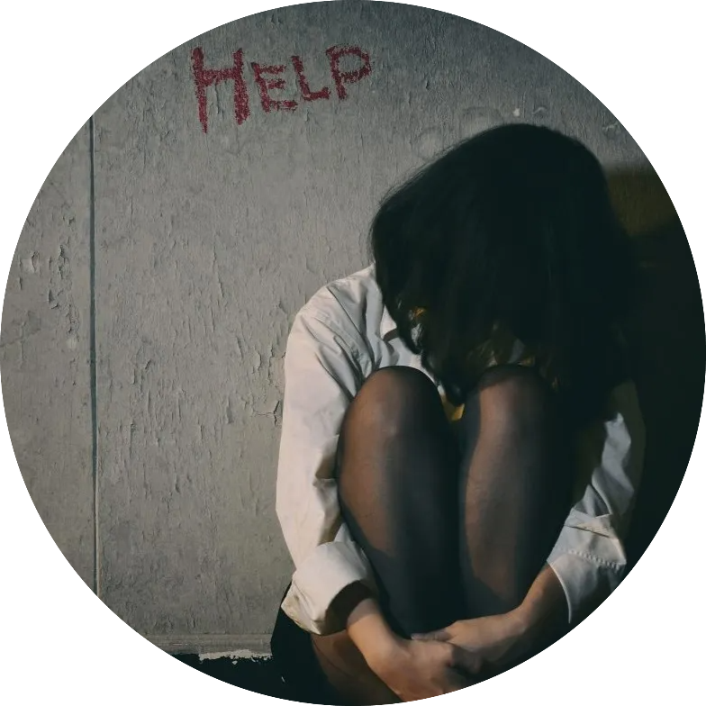
Проблематична понашања се код младих често јављају заједно (синдром проблематичног понашања).
Током периода адолесценције, пластичност мозга омогућава пораст неуралних конекција и отвореност према новим доживљајима, али недостатак инхибиторног понашања охрабрује младе да се ризично понашају.
Како би одрасли и развијали се здраво, младима су потребне информације, могућности за развој вештина, доступне здравствене службе, као и сигурна и подржавајућа околина.

Slide 4
Психоактивне супстанце ПАС
Према СЗО свака супстанца која је у стању да, када се нађе у живом организму, модификује једну или више функција организма и да након поновљене употребе доведе до психичке или физичке зависности сматра се ПАС.
Злоупотреба ПАС представља значајан друштвени проблем повезан са бројним психолошким, социјалним и економским потешкоћама.
Употреба ПАС од стране адолесцената је глобални проблем, без обзира на развијеност одређеног друштва, његове карактеристике, културу, економске факторе, школски систем и друге аспекте.
Ремети когнитивни, физички и психички развој адолесцената и повећава ризик од зависности и здравствених проблема.

Slide 5
Фактори ризика који утичу на злоупотребу ПАС
На индивидуалном нивоу: ниски приходи, ризично понашање или погрешно тумачење информација.
На нивоу породице: низак ниво образовања родитеља, незапосленост родитеља, неконзистентну дисциплину или недостатак ,,топлине“ у породици.
На другим нивоима: присуство особа које користе дроге, недостатак социјалне подршке, ниска достигнућа у школи или политика заједнице која ограничава приступ различитим видовима бриге и заштите.

Slide 6

Протективни фактори
На индивидуалном нивоу: друштвена компетенција, контрола импулса, високо образовање.
На нивоу породице: кохезивна породица, брига и подршка, родитељски надзор.
На нивоу заједнице: норме против употребе дрога.

Slide 7
Последице употребе дувана и дуванских производа
Дуван убије више од 8 милиона људи сваке године.
Више од 7 милиона наведених смртних случајева је резултат директне употребе дувана док је око 1,2 милиона резултат изложености пасивном пушењу
Глобално, употреба дувана је водећи узрок превремене смрти која се може спречити
Сви облици дувана су штетни, то јест, не постоји безбедан ниво изложености дувану

Slide 8
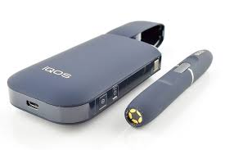
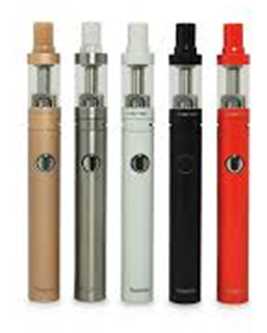
Вероватно најреволуционарнији догађај у историји пушења представља проналазак електронских цигарета, које су стекле популарност брже него било који други савремени дувански производ на тржишту
Процењује се да ће свака друга особа која редовно пуши у младости бити зависна од дувана до 34. године
Адолесценти такође могу користити дуван у другим облицима.
Око 3,5% средњошколаца користи бездимни дуван, који се може жвакати, ставити између доње усне и десни или шмркати
iQOS
I-Quit-Ordinary Smoking
t<350ºC

Slide 9
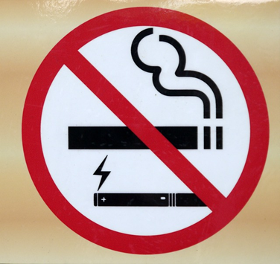
Е - цигарета
Докази сугеришу да употреба е-цигарета није само замена за употребу цигарета, већ се јавља код адолесцената који иначе не би користили дуванске производе
Тренутна употреба е-цигарета у свету међу ученицима од 17 до 18 година значајно се повећала са 4,5% у 2013. на 25,5% у 2019. години, а око 45,6% ученика наведеног узраста пробало је е-цигарете
Друга област која изазива забринутост је зависна природа никотина уопште. Већина е-цигарета, иако не све, садржи одређену количину никотина.

Slide 10
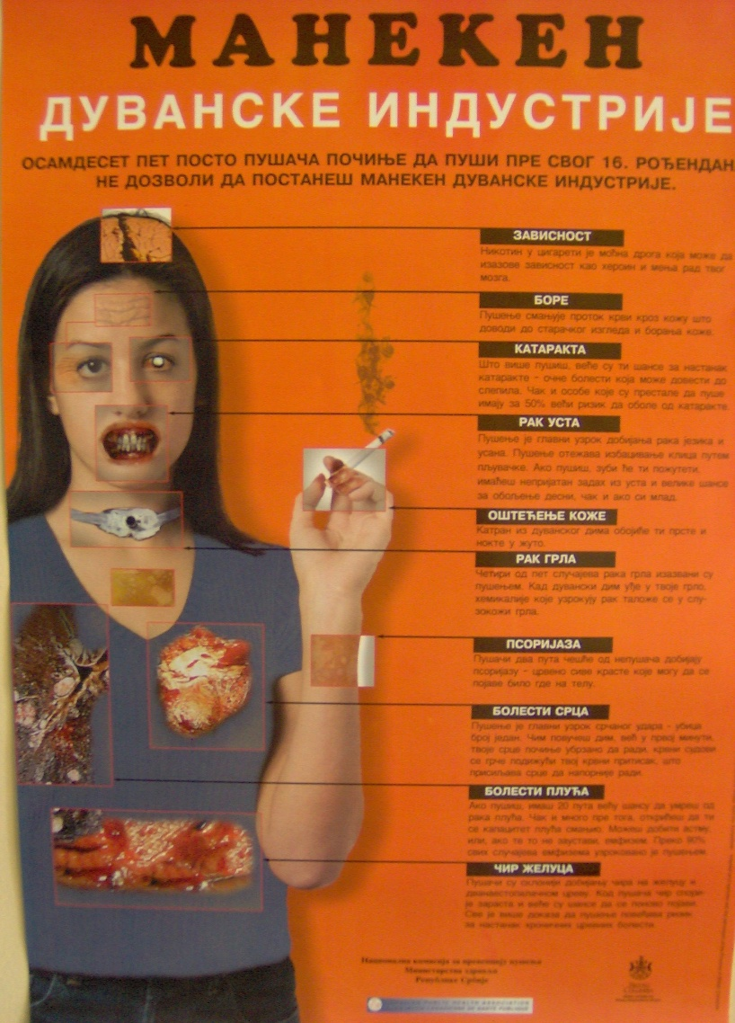
Деловање дувана на млад организам
Непосредан утицај: кашаљ, смањење дубине дисања, стална појава слузи у бронхијама, чешће прехладе, сивило коже и усана, мука, вртоглавица, слабија кондиција
Печење очију, упала носа, главобоља
јутарње искашљавање
Чешће од вршњака - непушача
експериментишу са узимањем
алкохола и дрога (који као изазови
вршњачког притиска најчешће следе
а не претходе дуванској зависности).
Касније:
Теже зачеће, учесталији побачаји
и компликације током трудноће;
Ризик од кардиоваскуларних
обољења знатно већи.

Slide 11
Преваленција пушења међу адолесцентима
У ESPAD истраживању 2019. учествовало је 99.647 ученика узраста између 15 и 16 година из 35 земаља Европе
Према извештају овог истраживања око 18% испитаника је пробало цигарете у 13. години или раније, а више од 10% ученика пријавило је да су пушили сваки дан у последњих 30 дана
Према резултатима ESPAD у Србији 2019. 16,8% ученика првих разреда средњих школа пушило је у последњих 30 дана
Резултати Истраживања понашања у вези са здрављем код деце школског узраста у Републици Србији 2017. показују да међу младима који су икада попушили цигарету, највећи број њих је то урадио у 15. години живота (34,7%) и у 14. години живота (25,9%)

Slide 12

Преваленција пушења међу адолесцентима у Новом Саду (ЕСПАД 2017. година)
Анкетно истраживање је спроведено у оквиру Градског пројекта ,,31. мај, Светски дан без дуванског дима“ у 19 средњих школа (17 државних и 2 приватне)
За потребе овог истраживања коришћен је ЕСПАД упитник из 2015. године
У истраживању је коришћен 28% узорак (1.236 - 55% девојчице) ученика првих разреда средњих школа на територији Града Новог Сада, Футога и општине Сремски Карловци узраста од 15 до 16 година
Највиши ниво образовања очева анкетираних ученика је у највећем проценту била средња школа (54,1%), док су мајке најчешће имале завршену вишу школу или факултет (48,2%).

Slide 13
Резултати
Подаци показују да је икада у животу пушило 40,1% ученика, док је у последњих месец дана то чинило 20,0%.
Највише испитаника је први пут попушило цигарету са 14 година (15,0%), док је са 9 или мање година први пут попушило цигарету 2,7%.
Особе које су пушиле током живота најчешће су пушиле цигарете 40 или више пута (14,3%) или 1-2 пута (12,6%).
Девојке су у односу на младиће статистички значајно више пута у животу пушиле цигарете; p=0,001.
Већина испитаника (56,3%) је сматрала да може веома лако да дође до цигарета

Slide 14
Злоупотреба ПАС

Slide 15
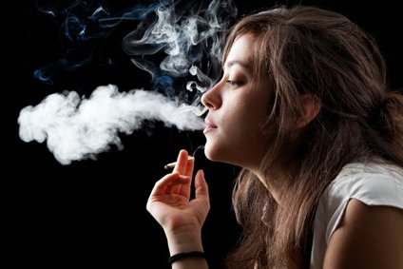
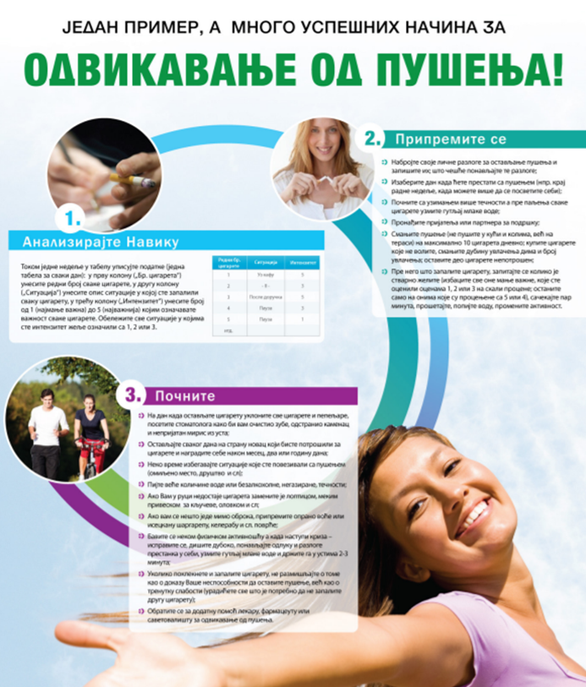
Анализа у односу на пол
Девојке су статистички значајно више пута у животу пушиле цигарете (Мann-Whitney тест; U=125731,000; p=0,001).

Slide 16
У последњих 30 дана 8,3% испитаника је користило водену лулу, 8,1% е цигарете, 4,6% iKonn и 4,0% влажни бурмут
Е-цигарете су испитаници најчешће пробали први пут са 14 година, без значајне разлике у односу на пол.
Младићи су значајно чешће користили водену лулу, iKonn и влажни бурмут у односу на девојке
Пушење је било најзначајнији предиктор злоупотребе психоактивних супстанци
Код ученика са мањом емоционалном подршком родитеља уочено је повећање учесталости конзумирања цигарета у животу (ρ=0,171; p<0,001), и у последњих 30 дана (ρ=0,213; pp<0,001).

Slide 17
Уместо закључка
Деца и адолесценти који пуше могу имати проблем са ниским самопоуздањем и лаком подложношћу притиску вршњака
Адолесценти често почињу да пуше јер желе да изгледају старије и желе да опонашају или импресионирају своје вршњаке
Примарна социјализација и породично васпитање имају најважнији утицај на здравствено понашање адолесцената
Адолесцентима су потребне информације, могућности за развој животних вештина, здравствене услуге које су прихватљиве, правичне, одговарајуће и делотворне и безбедно и подржавајуће окружење

Slide 18
Интерсекторска сарадња у Србији
Значајну улогу у превенцији и лечењу имају референтне установе за лечење болести зависности
Институт за јавно здравље Србије са мрежом од 23 регионална института/завода за јавно здравље
Полицијске управе, локалне заједнице, образовне институције
Канцеларије за младе, међународне организације и организације цивилног друштва
Министарство за рад и социјалну политику

Slide 19
Ратификацијом Оквирне конвенције о контроли дувана Светске здравствене организације Република Србија се обавезала на свеобухватну акцију у циљу контроле дувана, поставивши на тај начин контролу дувана као приоритет!
Најважнији закони о контроли дувана у Србији су:
Закон о заштити становништва од излагања дуванском диму, Закон о дувану и Закон о оглашавању.

Slide 20
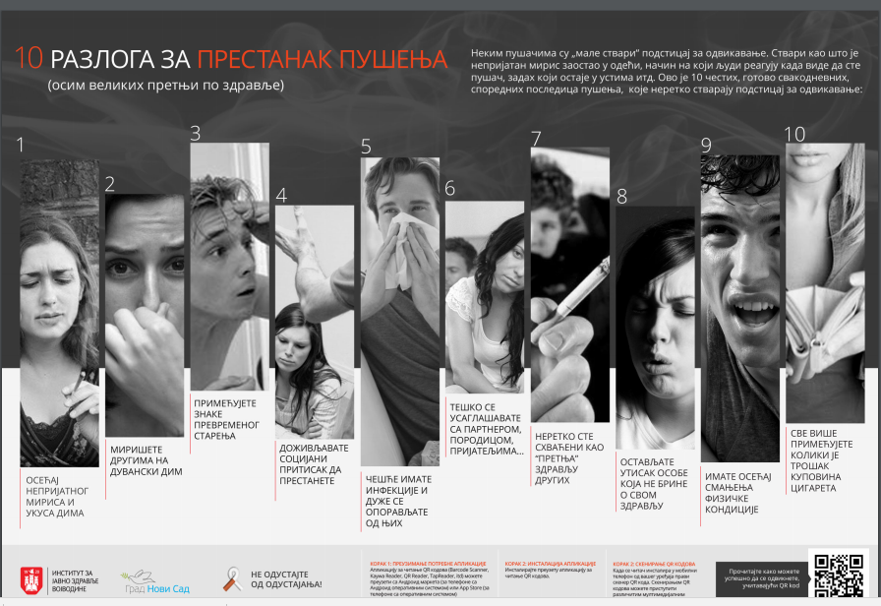
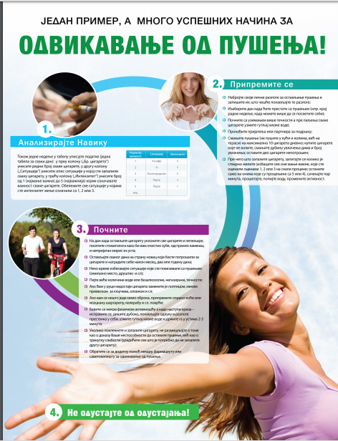
Пројекат ИЗЈЗВ : „Постани непушач“ намењен је младим и одраслим пушачима, као подршка самоодвикавању.

Slide 21
ХВАЛА НА ПАЖЊИ

